Slide 1
Προϋποθέσεις και λειτουργία ΔΟΥ στην ΑΠΟΚΑΤΑΣΤΑΣΗ
Η Σημασία της Στοχοθεσίας

Slide 2
Διεπιστημονική Ομάδα Υγείας (ΔΟΥ)
Στο χώρο της υγείας ο κάθε ειδικός γνωρίζει τις αρμοδιότητες του και το αντικείμενο της εργασίας του, αλλά πολλές φορές δεν είναι εξοικειωμένος με τη βασική εκπαίδευση, τους ρόλους ή το εύρος των λειτουργιών άλλων ειδικοτήτων.

Slide 3
ΔΟΥ
απαραίτητη στην Πρωτοβάθμια Φροντίδα Υγείας
ολιστική οπτική και κοινός στόχος
συνέχεια στη φροντίδα
πολλαπλασιάζει το αποτέλεσμα
απλοποιεί την σχέση του ατόμου με τις υπηρεσίες υγείας

Slide 4
Στοχοθεσία
Η διαμόρφωση και η λειτουργία της Διεπιστημονικής Ομάδας Υγείας δεν επιτυγχάνεται με την απλή συνεργασία των διαφόρων επαγγελματιών υγείας. Στην αρχή χρειάζεται να προσδιοριστεί ο στόχος μέσα από τον οποίο καθορίζεται και η σύνθεση της ομάδας. Μπορεί να είναι μια ομάδα που θα αναλάβει την φροντίδα στο σπίτι ή την φροντίδα διαβητικών και επειδή βάζει στο επίκεντρο το άτομο ή τον πληθυσμό εξασθενίζει ανταγωνισμούς ανάμεσα στα διάφορα επαγγέλματα.

Slide 5
Προϋπόθεση
. Ο σεβασμός απέναντι στα κοινωνικά, πολιτισμικά και μορφωτικά δεδομένα και γενικά την προσωπικότητα τόσο των συναδέλφων όσο και των ατόμων που χρειάζονται φροντίδα και του περιβάλλοντός τους, αποτελεί αναγκαίο στοιχείο για τη δημιουργική σχέση συνεργασίας. Ο στόχος είναι αυτός που ενοποιεί την ομάδα, Όταν ο ρόλος του καθένα είναι διακριτός και σεβαστός μπορεί να διευρυνθούν τα όρια του στην καθημερινή πρακτική, και τα μέλη της ομάδας να εκπαιδεύονται ανάλογα με τις ανάγκες που πρέπει να καλύψουν.

Slide 6
Εκπαίδευση;
Με την διαδικασία αυτή η ομάδα έχει αφιερώσει ήδη κάποιο χρόνο για την επαφή και την γνωριμία. Παρόλα αυτά πρέπει να δίνεται σε κάθε συνάντηση χρόνος για να εκφράζονται τα προβλήματα που προκύπτουν στις σχέσεις των μελών της ομάδας έτσι ώστε να αντιμετωπίζονται έγκαιρα και να μην εμποδίζουν τη λειτουργία της.
Θεωρείται αυτονόητο ότι θα υπάρχουν καθιερωμένες συναντήσεις για τον προγραμματισμό, την ανάθεση και την αξιολόγηση της δουλειάς της ομάδας.

Slide 7
Εμπόδια
Η έλλειψη σταθερότητας και συνέχειας στις δομές και το προσωπικό, βάζει προβλήματα στην οργάνωση των παρεμβάσεων και τη συνοχή της ομάδας. Αν δεν προβλέπονται τακτικές συναντήσεις για την επικοινωνία των μελών, αναγκάζεται ο καθένας και ιδιαίτερα το πρόσωπο αναφοράς να λειτουργήσει ατομικά και να πάρει αποφάσεις, πράγμα που τορπιλίζει την ομαδική λειτουργία και δίνει έδαφος σε ανταγωνισμούς και εντάσεις.

Slide 8
Εμπόδια
Οι αδιευκρίνιστοι ρόλοι, η διαφορετική κουλτούρα και μέθοδος δουλειάς και τα στερεότυπα που έχουμε στο μυαλό μας για τους άλλους λειτουργούς της υγείας μπορούν να είναι σημαντικά εμπόδια στη λειτουργία της ομάδας αν δεν διερευνηθούν στις ομαδικές συναντήσεις.

Slide 9
Εμπόδια
Η απουσία οργανωμένης και μακροπρόθεσμης στρατηγικής και η ανεπαρκής ή γραφειοκρατική οργάνωση στις κεντρικές δομές της πολιτικής υγείας αλλά και της διοίκησης ενός Κέντρου Υγείας δυσκολεύει και μπορεί μερικές φορές να ακυρώσει το έργο της ομάδας.

Slide 10
Διεπιστημονική ομάδα στην Αποκατάσταση
Ο όρος διεπιστημονικότητα - interdisciplinarity (ή πολυεπιστημονικότητα - multidisciplinarity) αφορά στην ανάγκη συνεργασίας μεταξύ των επιστημών για να αντιμετωπιστεί σφαιρικά και να κατανοηθεί ένα πρόβλημα.
Η αποκατάσταση έχει ως ακρογωνιαίο λίθο την διεπιστημονικότητα και κατ επέκταση την διεπιστημονική ομάδα θεραπείας.
Η διεπιστημονική ομάδα λοιπόν είναι η ομάδα Αποκατάστασης που αποτελείται από τον Φυσίατρο όπου έχει και τον κύριο συντονιστικό ρόλο, τους Φυσικοθεραπευτές και ειδικούς θεραπευτές όπως λογοθεραπευτή, εργοθεραπευτή, ψυχολόγο οι οποίοι από κοινού προσπαθούν να κατανοήσουν τις ανάγκες του κάθε ασθενούς, και να παρέχουν διάγνωση, αξιολόγηση και θεραπεία.

Slide 11
Διεπιστημονική ομάδα στην Αποκατάσταση
Η διεπιστημονική ομάδα έχει ως σημείο αναφοράς τον ίδιο τον άνθρωπο επιβεβαιώνοντας οτι η αποκατάσταση αποτελεί εξ ορισμού μια κύρια ανθρωποκεντρική ειδικότητα.
Η οµάδα έχει την ίδια σύνθεση τόσο στα Κέντρα Αποκατάστασης Κλειστής Νοσηλείας όσο και στις Μονάδες Αποκατάστασης με ημερήσιο νοσήλειο. Υπάρχει ο Φυσίατρος που έχει τον ρόλο του συντονιστή / διευθυντή της οµάδας και τα µέλη που είναι: φυσικοθεραπευτής, εργοθεραπευτής, λογοθεραπευτής, ψυχολόγος, κοινωνικός λειτουργός.

Slide 12
Διεπιστημονική ομάδα στην Αποκατάσταση
Οι συναντήσεις της οµάδας γίνονται ανά τακτά χρονικά διαστήματα και δύναται να συμμετέχουν και άλλοι επαγγελµατίες υγείας ανάλογα µε τις ανάγκες του κάθε ασθενή και της οικογένειάς του (νευροχειρουργός, ορθοπαιδικός, ψυχίατρος κ.α.) για να συμβάλλουν µε τις δικές τους γνώσεις και δεξιότητες.
Κάθε μέλος της διεπιστημονικής ομάδας αποκαταστασης αξιολογεί τον ασθενή και λειτουργεί συμπληρωματικά με τους υπόλοιπους θεραπευτές για την υλοποίηση όλων των στόχων που έχουν τεθεί στο θεραπευτικό πρόγραμμα.

Slide 13
Διεπιστημονική ομάδα στην Αποκατάσταση
Το λειτουργικό έλλειμα και η κινητική αναπηρία στους ασθενεις με Νευρολογικές παθήσεις όπως Αγγειακο Εγκεφαλικό Επεισόδιο, Κρανιοεγκεφαλική κάκωση, Κάκωση Νωτιαίου Μυελού κλπ, καθώς και σε ασθενείς με χρόνιες παθήσεις μυοσκελετικού (αυχεναλγια, ινομυαλγία, τενοντοπάθειες, οσφυαλγία, ριζίτιδα κλπ), αποτελεί ένα πολυδιάστατο πρόβληµα και για την αντιµετώπισή του είναι απαραίτητη η συνεργασία πολλών ειδικοτήτων (γιατροί, φυσικοθεραπευτές, εργοθεραπευτές, λογοθεραπευτές, ψυχολόγοι κ.λ.π.). Η προσέγγιση των προβληµάτων µέσω της διεπιστηµονικής συνεργασίας βοηθά στην ολιστική αξιολόγηση και στον ακριβή σχεδιασµό της θεραπευτικής παρέµβασης και του αντίστοιχου θεραπευτικού - εκπαιδευτικού προγράµµατος.

Slide 14
Διεπιστημονική ομάδα στην Αποκατάσταση
Η διεπιστηµονική οµάδα αποκατάστασης αξιολογεί τις ανάγκες του ασθενή και θέτει στόχους λαµβάνοντας υπ' όψιν και άλλες παραµέτρους, όπως, ανώτερες πνευματικές λειτουργίες, νοητικό επίπεδο, τη γενική κατάσταση της υγείας όπως καθορίζεται μεσα απο την κλινικη εικόνα, τα συνοδά παθολογικά προβλήματα και τέλος τις κοινωνικο-οικονοµικές συνθήκες της οικογένειας. Στον τελικό καθορισμό των στόχων που θα τεθούν, καθώς και για το είδος της θεραπευτικής παρέµβασης, σηµαντικό ρόλο παίζει η οικογένεια.

Slide 15
Διεπιστημονική ομάδα στην Αποκατάσταση
Η παρέµβαση της διεπιστηµονικής οµάδας αποκατάστασης συμβάλει στην βέλτιστη λειτουργικότητα του ασθενή. Το θεραπευτικό αποτέλεσμα είναι σε συνάρτηση με την βαρύτητα της νόσου.
Βελτιώνοντας το λειτουργικό έλλειμα και την κινητική αναπηρία, ο ασθενής γίνεται όλο και περισσότερο ανεξάρτητος και αυτόνομος κατά τη βάδιση και τις καθημερινές του δραστηριότητες.
Η συνεργασία των μελών της διεπιστημονικής ομάδας είναι αυτή που θα πετύχει το βέλτιστο θεραπευτικό αποτέλεσμα.

Slide 16
ΤΟΜΥ ????
Είναι οι Ομάδες Παροχής Υπηρεσιών Πρωτοβάθμιας Φροντίδας Υγείας (ΠΦΥ). Στελεχώνονται από μια ολιγομελή διεπιστημονική ομάδα υγείας. Βασική τους αποστολή θα είναι η παροχή ποιοτικών υπηρεσιών ΠΦΥ στον πληθυσμό ευθύνης τους.
Τι κάνουν οι ΤΟΜΥ;
- Διασφαλίζουν την προσβασιμότητα στις υπηρεσίες και τη συνέχεια της φροντίδας σύμφωνα με τις ανάγκες του εκάστοτε πληθυσμού. - Παρέχουν ασφαλή, αποτελεσματική, ολιστική και ποιοτική ανθρωποκεντρική φροντίδα υγείας. - Βασική τους μέριμνα είναι η παροχή υπηρεσιών πρόληψης και προαγωγής υγείας στον υγιή πληθυσμό, η ολοκληρωμένη φροντίδα ασθενών, με έμφαση στην αντιμετώπιση των χρόνιων νοσημάτων, καθώς και η παροχή υπηρεσιών που άπτονται της δημόσιας υγείας, όπως οι εμβολιασμοί, η κατ’ οίκον φροντίδα και άλλες.

Slide 17
ΤΟΜΥ…
Γιατί Ομάδες Υγείας και όχι μεμονωμένοι γιατροί;
Προκειμένου να υπάρξει ολιστική φροντίδα του πληθυσμού απαιτούνται γνώσεις που αφορούν την δημόσια υγεία, το βιοψυχοκοινωνικό πλαίσιο, τον οικογενειακό προγραμματισμό κ.ά. Η αποτελεσματική πρωτοβάθμια δε βασίζεται αποκλειστικά στην ιατρική επιστήμη και γι’ αυτό πρέπει να παρέχεται από καλά συντονισμένες ομάδες επαγγελματιών υγείας. Αυτές είναι που θα πρέπει να επιτύχουν μια στενή σχέση με την κοινότητα.

Slide 18
ΤΟΜΥ
Ποιος είναι ο αριθμός και οι ειδικότητες του προσωπικού που θα τις στελεχώσει;
Οι ΤοΜΥ θα στελεχωθούν από διεπιστημονική ομάδα έως 12 μελών που θα αποτελείται από:
Τέσσερις (4) ΠΕ Ιατρών ειδικότητας Γενικής Ιατρικής/Γενικής Οικογενειακής Ιατρικής ή Παθολογίας/Εσωτερικής Παθολογίας
Έναν (1) ΠΕ Ιατρών ειδικότητας Παιδιατρικής
Δύο (2) ΠΕ Νοσηλευτικής, εν ελλείψει αυτών, ΤΕ Νοσηλευτικής και εν ελλείψει αυτών ΔΕ Βοηθών Νοσηλευτών
Δύο (2) ΤΕ Επισκεπτών/τριών Υγείας
Έναν (1) ΠΕ Κοινωνικής Εργασίας (Κοινωνικών Λειτουργών) και εν ελλείψει αυτών ΤΕ Κοινωνικής Εργασίας (Κοινωνικών Λειτουργών)
Δύο (2) ΠΕ Διοικητικού/Οικονομικού, εν ελλείψει αυτών ΤΕ Διοίκηση Μονάδων Υγείας και Πρόνοιας και εν ελλείψει αυτών ΔΕ Διοικητικών Γραμματέων

Slide 19
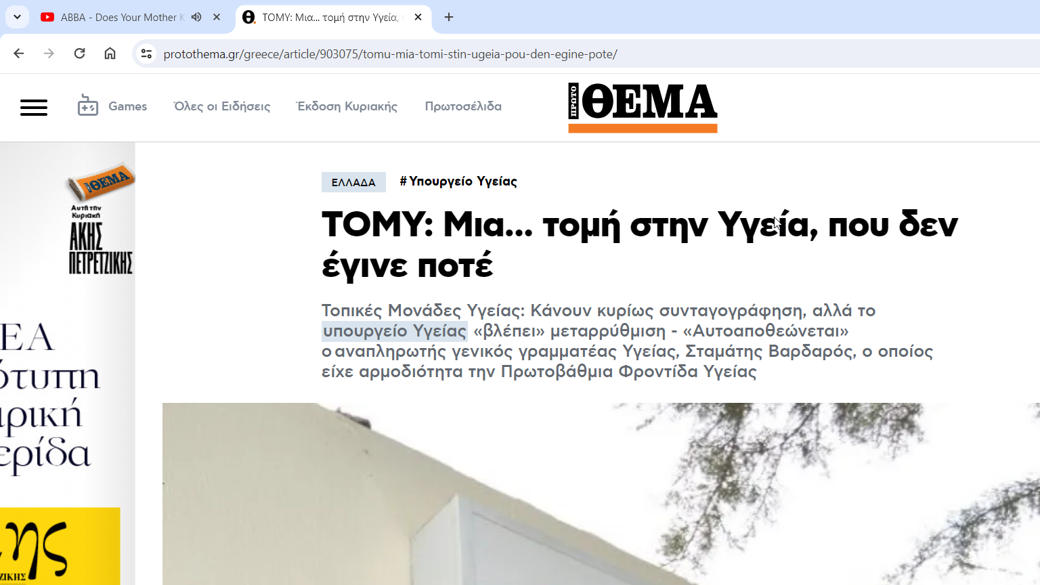
ΠΟΙΟΣ ΧΡΗΣΙΜΟΠΟΙΕΙ Η ΓΝΩΡΙΖΕΙ ΤΙΣ ΤΟΜΥ?

